Slide 1
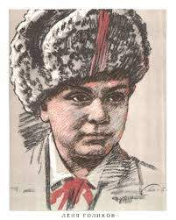
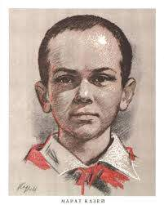
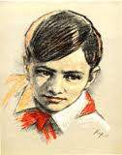
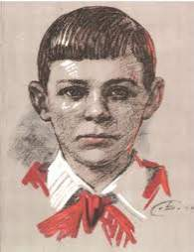
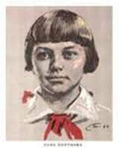
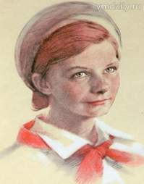
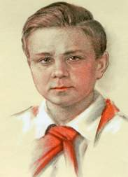
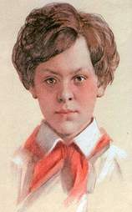
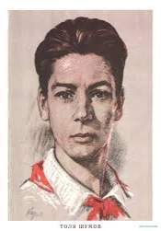
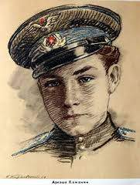
Пионеры-герои

Slide 2
МОУ ИРМО «Черемушкинская начальная школа-детский сад»
Тема: Пионеры - герои
Мероприятие ( для учащихся I-IV классов)
Цели:
расширить знания детей о войне 1941-1945гг.,
формировать активную гражданскую позицию школьников,
воспитывать чувство патриотизма, гордости за своё Отечество, на примерах героических поступков пионеров - героев в военное время, воспитывать уважительное отношение к старшему поколению, памятникам войны,
Методические приемы обучения: словесно-наглядные.
Оборудование: компьютер, мультимедиапроектор, диск с презентацией
Продолжительность: 30 минут
Планируемые результаты: учащиеся смогут существенно пополнить знания о событиях Великой Отечественной войны, узнают о роли детей во время Великой Отечественной войны.

Slide 3
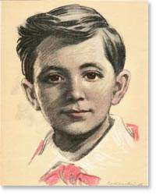
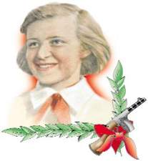
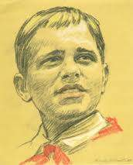
Пионеры герои- советские пионеры, совершившие подвиги в годы Великой Отечественной войны , они ходили в разведку, расклеивали листовки, собирали и хранили тайниках оружие, вместе со взрослыми смело шагали в бой.
Их было немало:
Галя Комлева
Зина Портнова
Леня Голиков
Марат Казей
Валя Котик
Лариса Михеенко
Костя Кравчук
И это только небольшой список имен. Многие из них награждены орденами и медалями, а четверым присвоено звание Героев Советского союза.

Slide 4
Мальчишки. Девчонки.
На их хрупкие плечи легла тяжесть невзгод, бедствий, горя военных лет.
И не согнулись они под этой тяжестью, стали сильнее духом, мужественнее, выносливее.
Маленькие герои большой войны.
Они сражались рядом со старшими - отцами, братьями, рядом с коммунистами и комсомольцами.
Двенадцать, тринадцать, четырнадцать…
Там мало прожито лет.
А было и по одиннадцать
И их уже больше нет.
С косичками и веснушками,
Со ссадиной , с синяком
Им в куклы играть с подружками,
С друзьями гонять в футбол.
Им время другое выпало
За все заплатили сполна
Те дети, которых окликнуло
То страшное слово – война

Slide 5
ПРИШЕЛ ЧАС –
ОНИ ПОКАЗАЛИ, КАКИМ ОГРОМНЫМ МОЖЕТ СТАТЬ МАЛЕНЬКОЕ ДЕТСКОЕ СЕРДЦЕ, КОГДА РАЗГОРАЕТСЯ В НЕМ СВЯЩЕННАЯ ЛЮБОВЬ К РОДИНЕ И НЕНАВИСТЬ К ЕЕ ВРАГАМ.

Slide 6
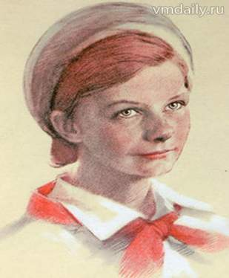
Юта Бондаровская
Юта Бондаровская
Родилась 6 января 1928 года, партизанка 6-ой Ленинградской партизанской бригады.
Юта помогала партизанам: была связной, затем разведчицей. Переодеваясь мальчишкой-нищим, она собирала по деревням необходимые партизанам сведения.
Погибла Юта в бою у эстонского хутора Роостоя.
Посмертно награждена орденом Отечественной войны 1-й степени, медалью «Партизану Отечественной войны» 1 степени.

Slide 7
Костя Кравчук
Родился в 1931 году.
Известен тем, что, рискуя своей жизнью и жизнями своих близких, спас и сохранил во время фашистской оккупации знамёна 968 и 970 стрелковых полков 255-й стрелковой дивизии. Самый юный кавалер ордена Красного Знамени.

Slide 8
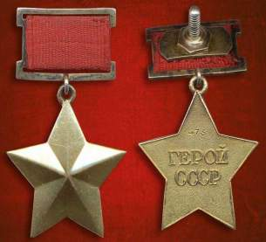
Валя Котик
Валя Котик
Он родился 11 февраля 1930 года в селе Хмелевка Шепетовского района Хмельницкой области, был признанным вожаком пионеров, своих ровесников.
Был самым юным в партизанском отряде, но тем не менее ходил в разведку, выполнял серьезные поручения, минировал дороги, по которым проезжали немецкие машины и грузовики, наравне со взрослыми сражался с фашистами. Был смертельно ранен при выполнении очередного задания и 17 февраля 1944 года скончался.
Посмертно был удостоен звания Героя Советского союза, а также Орденом Ленина и орденом Отечественной войны 1 степени. Перед школой в которой учился Валя, ему поставлен памятник.

Slide 9
Аркадий Каманин
Он был воспитанником авиаполка, в 14 лет впервые сел в боевой самолет.
Летал стрелком-радистом.
Освобождал Варшаву, Будапешт, Вену. Заслужил три ордена.
Спустя три года после войны Аркадий, когда ему было всего 18 лет, умер от ранений.
За участие в боях с врагом Аркадий был награждён двумя орденами Красной Звезды. Он стал опытным пилотом, когда было ему пятнадцать лет.

Slide 10
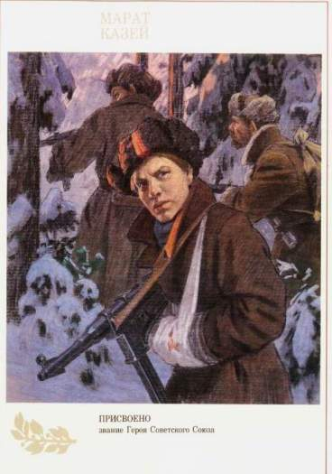
Марат Казей
Белорусскому школьнику Марату Казею было чуть больше тринадцати лет, когда он ушел к партизанам вместе со своей сестрой. Марат стал разведчиком. Пробирался во вражеские гарнизоны, высматривал, где расположены немецкие посты, штабы, склады с боеприпасами. Сведения, которые он доставлял в отряд, помогали партизанам наносить врагу большие потери. Как и Голиков, Марат взрывал мосты, пускал под откос вражеские эшелоны. В мае 1944 года, когда Советская Армия была уже совсем близко и партизаны должны были вот-вот с ней соединиться, Марат попал в засаду. Подросток отстреливался до последнего патрона. Когда у Марата осталась одна граната, он подпустил врагов поближе и выдернул чеку…
Марат Казей посмертно стал Героем Советского Союза.

Slide 11
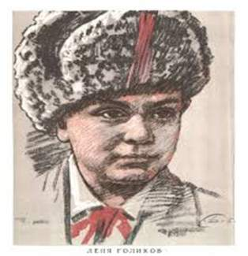
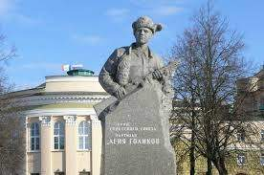
Леня Голиков
Рос в деревне Лукино, когда его родное село захватили фашисты, мальчик ушел к партизанам. Бригадный разведчик 67-го отряда 4-й ленинградской партизанской бригады, действовавшей на территории Новгородской и Псковской областей. Участвовал в 27 боевых операциях. Всего им уничтожено: 78 немцев, 2 железнодорожных и 12 шоссейных мостов, 2 продовольственно-фуражных склада и 10 автомашин с боеприпасами. Погиб он 24 января 1943 года под селом Острая Лука в неравном бою.

Slide 12
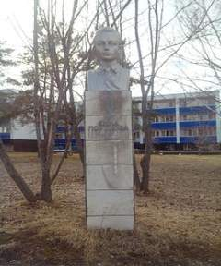
Зина Портнова
Родилась 20 февраля 1926 года в городе Ленинграде в семье рабочего. Участвовала в распространении листовок среди населения и диверсиях против захватчиков. Работая в столовой курсов переподготовки немецких офицеров, по указанию подполья отравила пищу (погибло более ста офицеров). Во время разбирательств, желая доказать немцам свою непричастность, попробовала отравленный суп. Чудом осталась жива.
В декабре 1943 года была схвачена в деревне Мостище. Юную партизанку зверски замучили, но Зина до последней минуты оставалась стойкой, мужественной, несгибаемой. И Родина посмертно отметила ее подвиг высшим своим званием- званием Героя Советского союза.

Slide 13
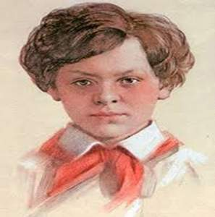
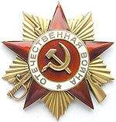
Лариса Михеенко
Лара Михеенко родилась в Лахте в семье рабочих Дорофея Ильича и Татьяны Андреевны Михеенко.
После начала войны ушла в партизанский отряд и стала связной, добывала сведенья о расположении немецких войск, участвовала в операциях по разведке и принимала активное участие в операции по взрыву железнодорожного моста через реку Дрисса.
Юную партизанку, которую предатель выдал в селе Игнатово, фашисты расстреляли.
Лариса Михеенко посмертно награждена орденом Отечественной войны 1 степени.

Slide 14
Это лишь некоторые из подвигов советских пионеров. Их имена навечно занесены в книгу почета пионерской организации. А было еще огромное количество ребят, чьи героические поступки также внесли свой вклад в борьбу с немецко-фашистскими захватчиками. Но к сожалению мы не всегда знаем их имена.

Slide 15
Они не думали о смерти, они защищали Родину, нашу Родину. Они думали о нас, тех кто будет жить на этой земле в мирное время, они сберегли этот мир для нас. Ценой своей жизни.
Помните! Через века, через года, -
Помните!
О тех, кто уже не придет никогда,-
Помните!
Мечту пронесите через года
И жизнью наполните!...
Но о тех кто уже не придет никогда,-
Пожалуйста , помните!

Slide 17
